Slide 1
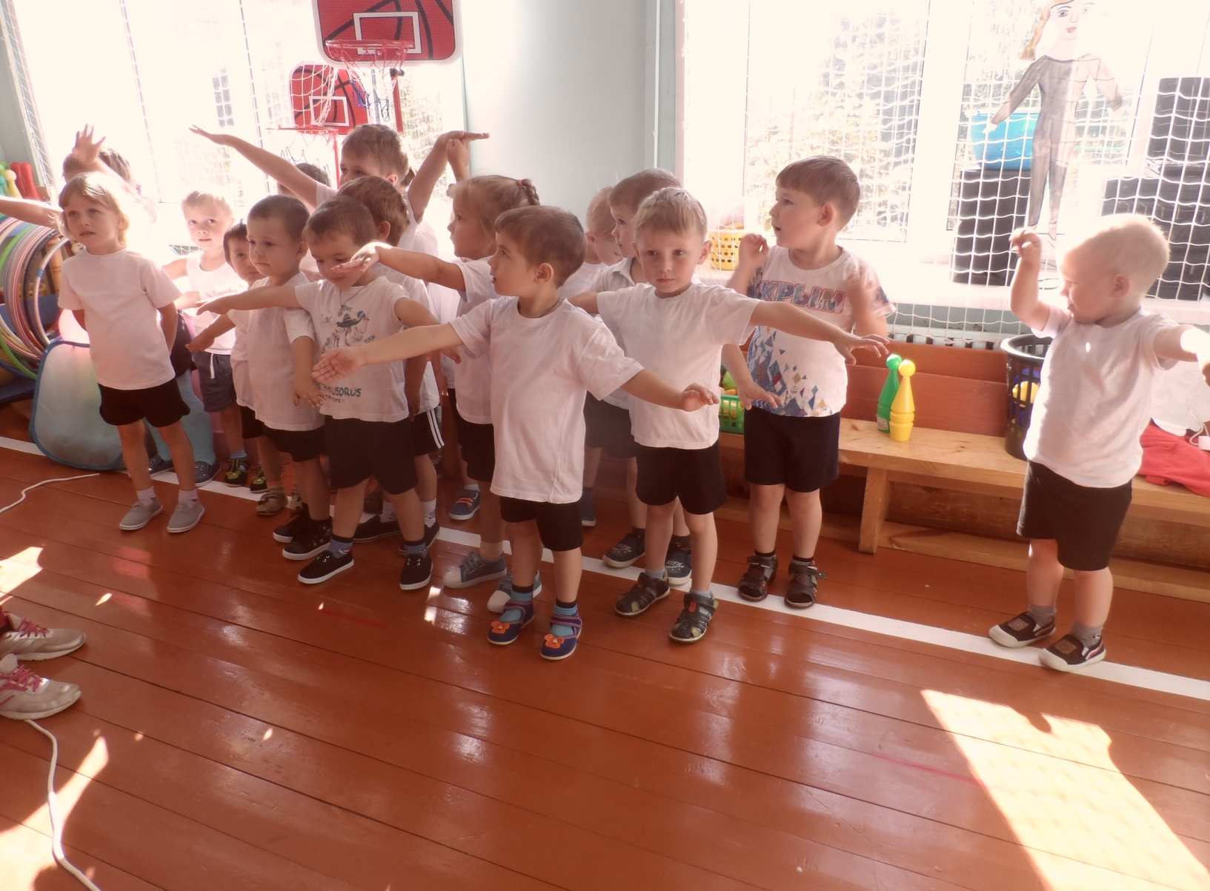
«Работа по сохранению и укреплению здоровья воспитанников в ДОУ»

Slide 2
« Забота о здоровье — это важнейший труд воспитателя. От жизнерадостности, бодрости детей зависит их духовная жизнь, мировоззрение, умственное развитие, прочность знаний, вера в свои силы»
В. А. Сухомлинский

Slide 3
Нормативно- правовая база:
Конституция РФ
Конвенция о правах ребенка
Федеральный Государственный
Образовательный Стандарт
Устав ДОУ

Slide 4
Актуальность
Внедрение здоровьесберегающих технологий
способствует воспитанию интереса ребёнка к
процессу обучения, повышает познавательную
активность и, самое главное, улучшает
психоэмоциональное самочувствие и здоровье
детей. Способствует снижению заболеваемости,
повышению уровня физической подготовленности, сформированности осознанной потребности в ведении здорового образа жизни.

Slide 5
Требования ФГОС:
Гарантия охраны и укрепление физического и психического здоровья детей;
обеспечение эмоционального состояния детей;
создание условий для развивающего вариативного
дошкольного образования;
обеспечение открытости дошкольного образования;
создание условий для участия родителей в образовательной деятельности.

Slide 6
Цель здоровьесберегающих технологий в ДОУ:
Применительно к ребенку
обеспечение высокого уровня реального здоровья воспитанника детского сада
воспитание валеологической культуры как совокупности осознанного отношения ребенка к здоровью и жизни
человека
знания о здоровье и умения оберегать, поддерживать и охранять его,
валеологической компетентности, позволяющей дошкольнику самостоятельно и эффективно решать задачи здорового образа жизни
безопасное поведение,
задачи, связанные с оказанием элементарной медицинской, психологической самопомощи и помощи.
Применительно к взрослым
содействие становлению культуры здоровья, в том числе культуры профессионального здоровья воспитателей ДОУ и валеологическому просвещению родителей.

Slide 7
Задачи по охране и укреплению здоровья в ДОУ
Сохранение и укрепление здоровья детей на основе комплексного и системного использования доступных для детского сада средств физического воспитания, оптимизации двигательной деятельности на свежем воздухе;
Обеспечение активной позиции детей в процессе получения знаний о здоровом образе жизни;
Конструктивное партнерство семьи, педагогического коллектива и самих детей в укреплении их здоровья, развитии творческого потенциала;
развитие физических качеств;
контроль двигательной активности и становление физической культуры
дошкольников;
формирование правильной осанки, профилактика нарушений опорно-
двигательного аппарата;
воспитание привычки повседневной физической активности;

Slide 8
Технологии сохранения и стимулирования здоровья
Утренняя гимнастика
Физкультурные занятия
Подвижные и спортивные игры
Релаксация
Элементы саммомассажа
Пальчиковая и артикуляционная гимнастика
Дыхательная гимнастика
Ортопедическая гимнастика
Элементы точечного массажа

Slide 9
Утренняя гимнастика

Slide 10
Гимнастика на участке

Slide 11
Физкультурные занятия

Slide 12
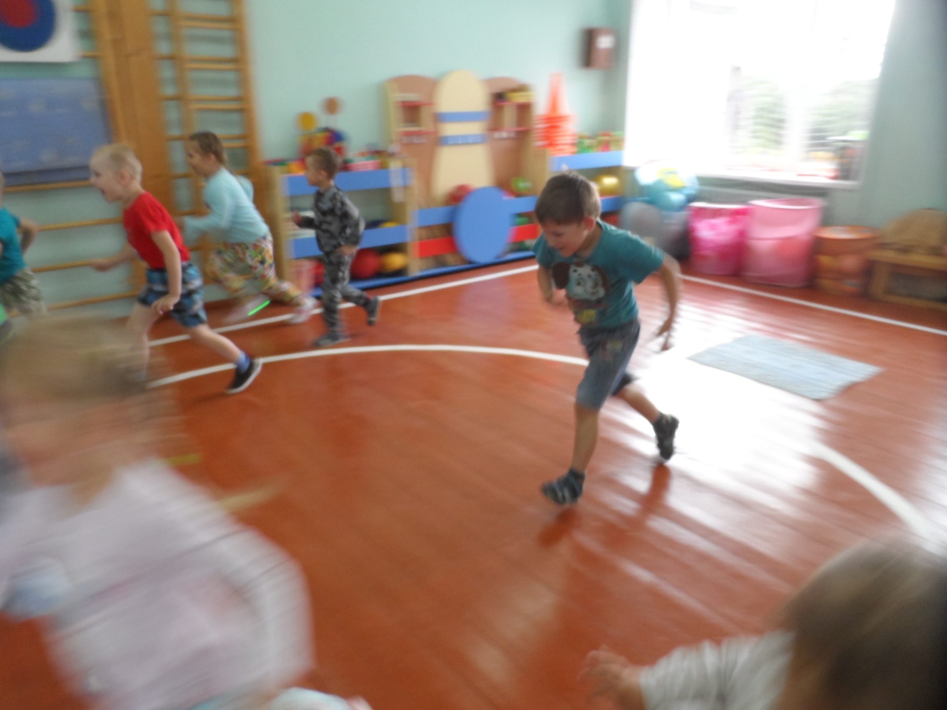
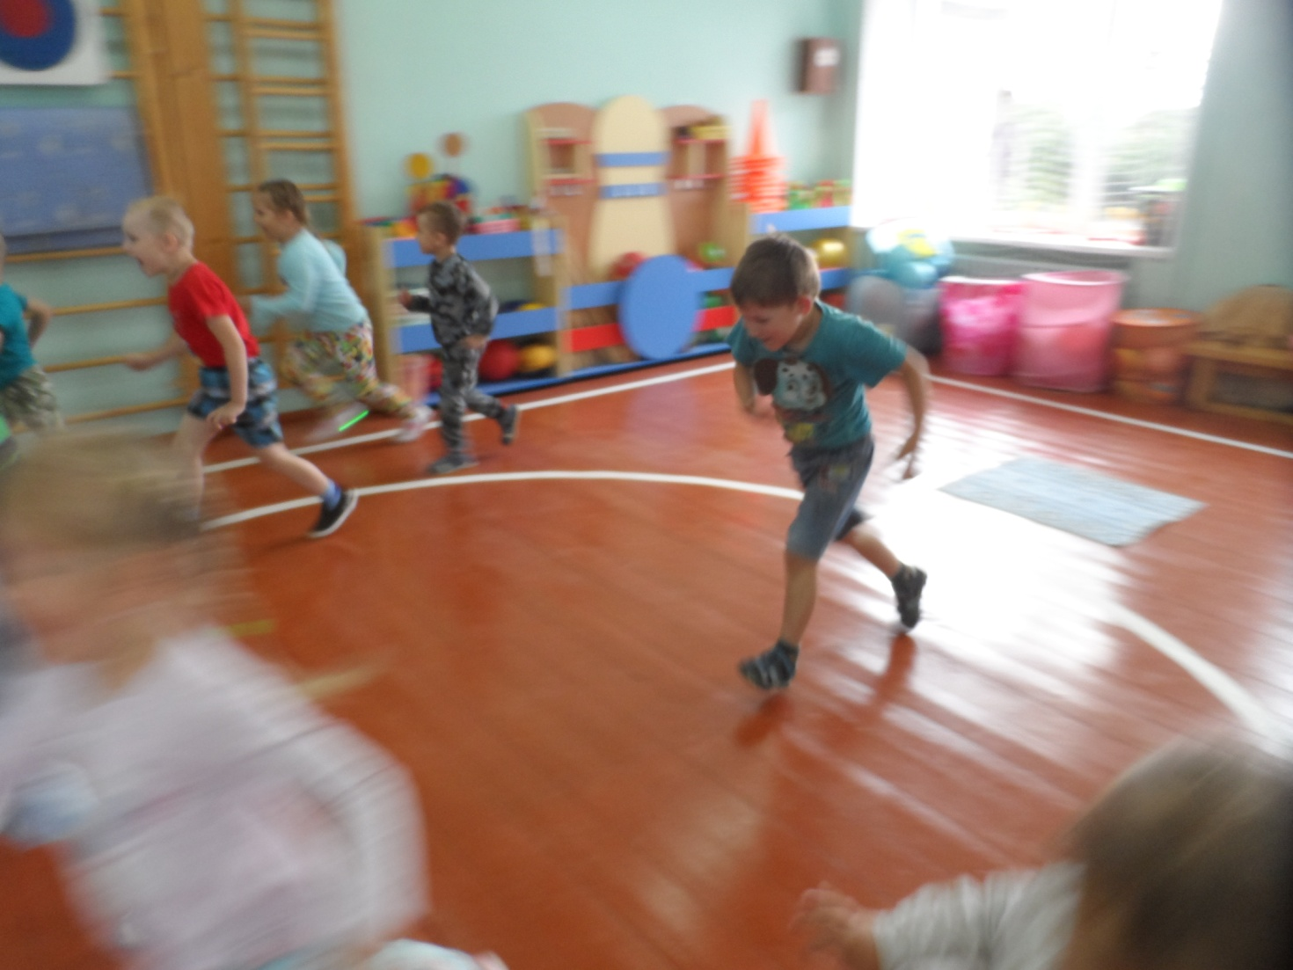
Подвижные игры

Slide 13
Дыхательная гимнастика

Slide 14
Оборудование для дыхательных упражнений

Slide 15
Гимнастика после сне

Slide 16
Элементы Точечного массажа

Slide 17
Элементы самомассажа

Slide 18
Хождение по массажным дорожкам

Slide 19
Водные процедуры после сна

Slide 20
На прогулке

Slide 22
Праздники и развлечения

Slide 23
Нетрадиционное оборудование в группе

Slide 24
Взаимодействие ДОУ с семьей по вопросам охраны и укрепления здоровья детей.
Блок: Планирование работы с семьями
Мониторинговое исследование
Анкетирование и опросы
Родительские собрания
Дни открытых дверей
Помощь родителей в создание условий
Блок: Участие в воспитательно-образовательном процессе ДОУ, направленном на установлении сотрудничества и партнерских отношений.
Привлечение родителей к участию в ДОУ
Творческая лаборатория
Досуговые мероприятия
Блок: Просветительская деятельность.
Наглядная педагогическая пропаганда
Консультирование

Slide 25
Результаты внедрения здровьесберегающих технологий в ДОУ
Для детей:
➢Сформированные навыки здорового образа жизни.
➢Правильное физическое развитие детского организма, повышение его сопротивляемости инфекциям.
➢Улучшение показателей здоровья и показателей физической подготовленности
➢Сформированность гигиенической культуры, наличие потребности в здоровом образе жизни.
Для родителей:
➢Сформированная активная родительская позиция.
➢Повышение компетентности родителей в вопросах физического развития и здоровья.
➢Активное участие родителей в жизнедеятельности ДОУ.

Slide 26
Спасибо за внимание !

